Slide 1
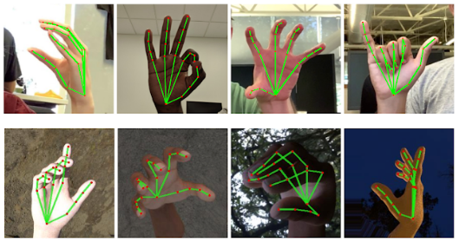
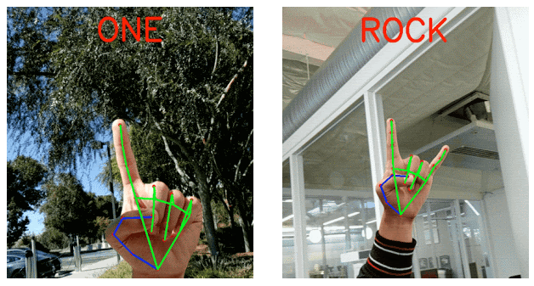
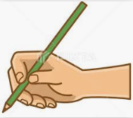
Real-Time Hand Tracking
알고리즘 소개
MediaPipe에서 CVPR 2019에서 발표한 알고리즘
실시간으로 Mulit-hand 또한 인식가능
Hand Tracking
Gesture Recognition
알고리즘 활용방안
펜을 쥠의 자세면 공부하는 중이라 1이라 분류
그렇지 않으면 0이라 분류

Slide 2
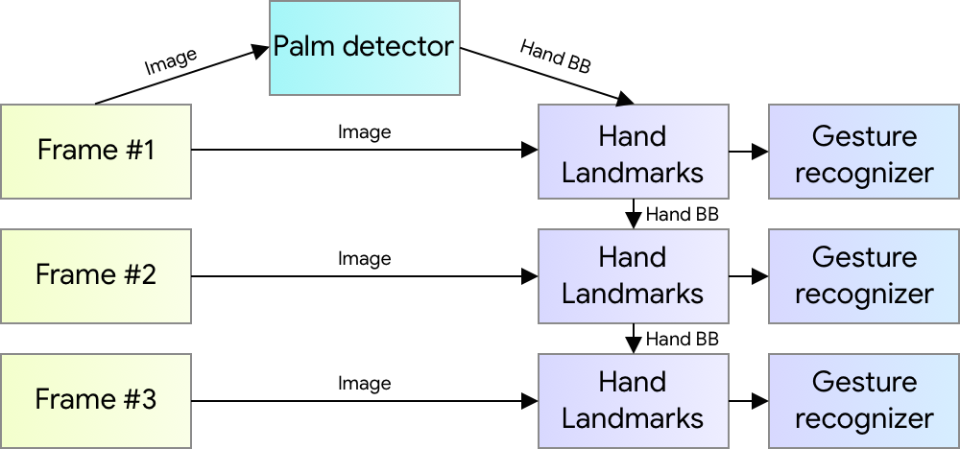
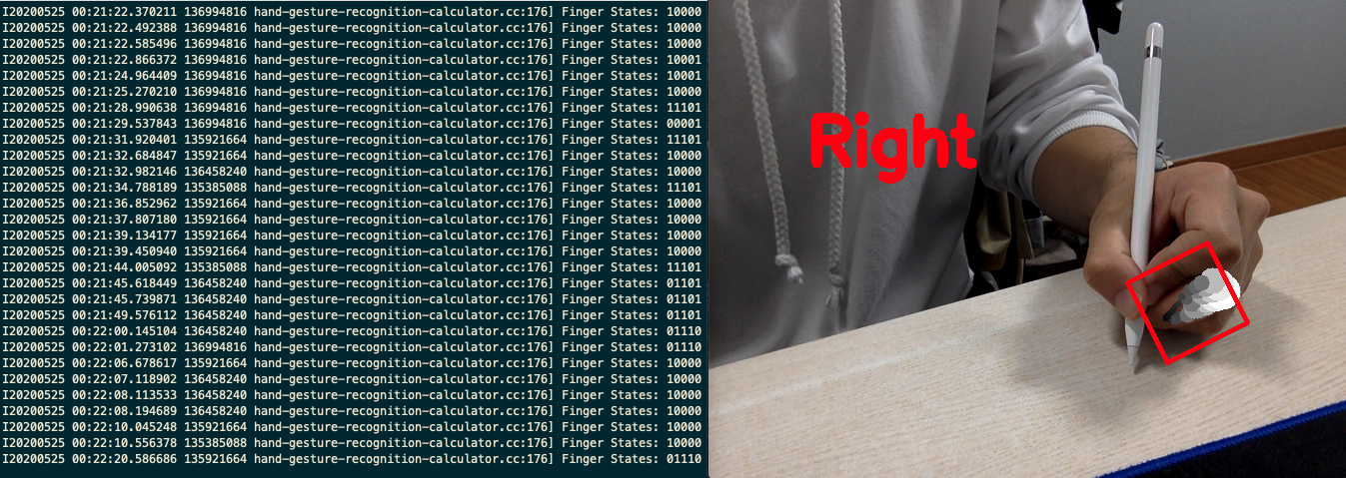
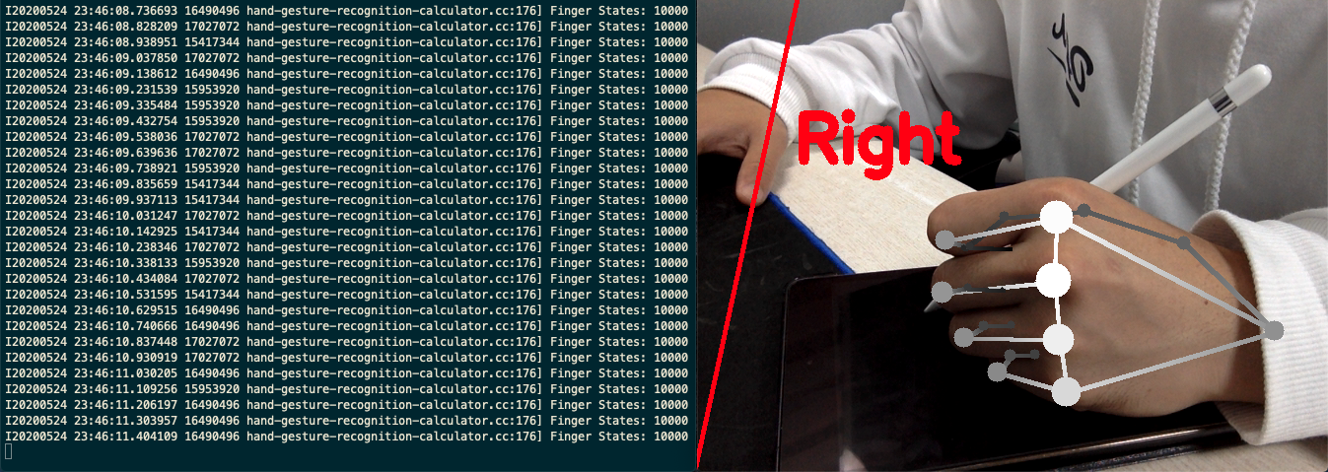
테스트 내용
구조도
성능 테스트
10시 방향
2시 방향
Finger States*
Hand Detection 후 해당 영역 내에서 좌표 예측
예측된 좌표를 통한 Gesture 를 인식
01110
10000
* 손가락의 펴짐을 0과 1로 구분

